Slide 1
Е
М
Т
А
Прилагателнo име
Мултимедийна презентация по български език към помагало с методически разработки на уроци
за ІІ клас по учебника на
Автор: Павлина Първанова, 2012

Slide 2
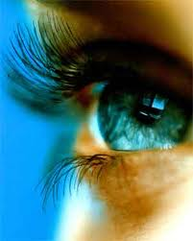
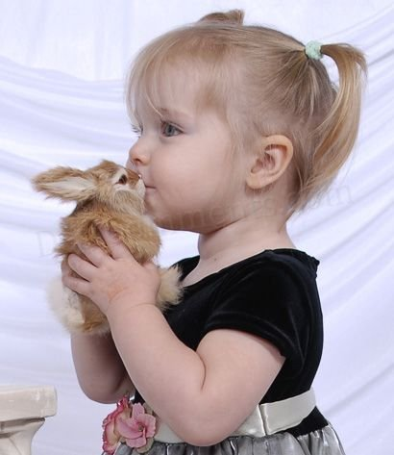
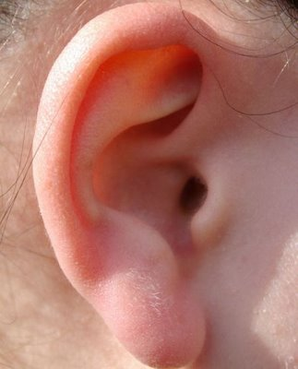
Съществителни имена
Те са думи, които назовават, именуват неща, които можем да:
видим;
чуем;
пипнем;
за които мислим.

Slide 3
Съществителни имена
Откриват се с въпросите:
Какво е това?
Какво са това?
Кой е това?
Кои са това?
?
?
?

Slide 5
Кой въпрос и коя дума помогнаха да се избере предметът?
Какво означава като смисъл думата „жълт”?
Какво назовава думата „жълт” – предмет, признак или действие?
ВЪПРОС | ДУМА
Какъв?
ЖЪЛТ

Slide 6
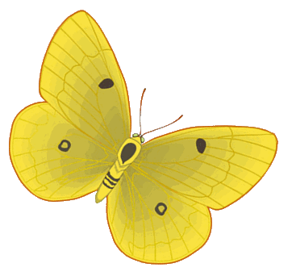
Използвайте признака жълт за предмета, който виждате.
Какъв въпрос трябва да поставим към признака на този предмет?
Как ще отговорим?
ВЪПРОС | ДУМА
Какъв?
ЖЪЛТ
Каква?
ЖЪЛТА

Slide 7
Какво е това?
Какъв въпрос ще зададем към признака на този предмет?
Как ще отговорим?
ВЪПРОС | ДУМА
Какъв?
ЖЪЛТ
Каква?
ЖЪЛТА
Какво?
ЖЪЛТО

Slide 8
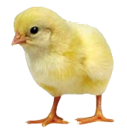
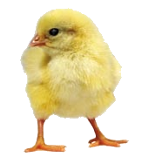
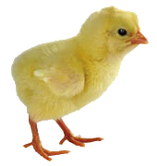
Какво са това?
Задайте въпрос!
Отговорете!
ВЪПРОС | ДУМА
Какъв?
ЖЪЛТ
Каква?
ЖЪЛТА
Какво?
ЖЪЛТО
Какви?
ЖЪЛТИ
Какво назовават думите във втората графа?

Slide 9
Е
М
Т
А
Прилагателни имена
Прилагателните имена се наричат така, защото се прилагат (прибавят) към съществителните имена
и ги поясняват.

Slide 10
Прилагателни имена
Да съставим схема!

Slide 11
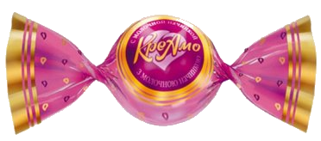
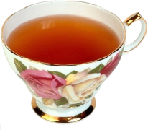
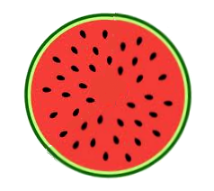
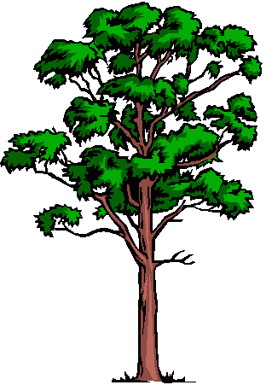
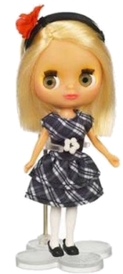
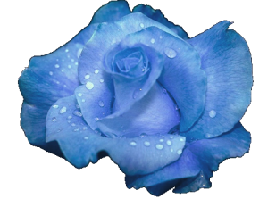
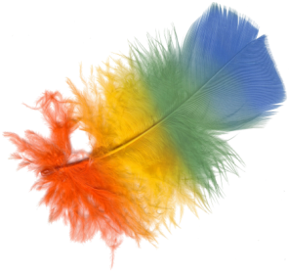
Прилагателни имена
СЛОВОСЪЧЕТАНИЕ | ПРИЗНАК
СЛАДЪК БОНБОН
АРОМАТЕН ЧАЙ
КРЪГЛА ДИНЯ
ВИСОКО ДЪРВО
МАЛКА КУКЛА
СИНЬО ЦВЕТЕ
ЛЕК ПУХ
ВКУС
МИРИС
ФОРМА
ВИСОЧИНА
ГОЛЕМИНА
ЦВЯТ
ТЕГЛО

Slide 12
Прилагателни имена
Да довършим схемата!

Slide 13
Прилагателни имена

Slide 14
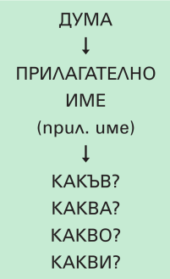
Прилагателни имена

Slide 15
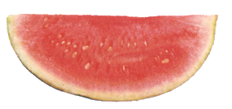
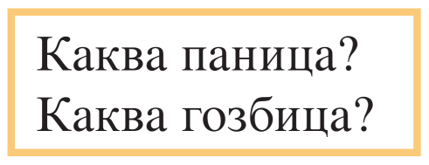

Slide 16
теменужка
момина сълза
зюмбюл
дъхава
виолетова
малка
красива
кокетна
бяла
нежна
ароматна
изправена
тънка
син
уханен
кичест
бухнал
гъст

Slide 17
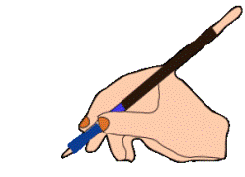
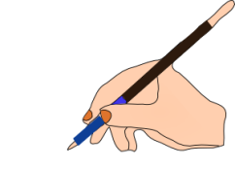
Подчертайте съществителните имена с права линия,
а прилагателните имена – с вълнообразна.
розов
зюмбюл

Slide 20
Класът се разделя на три отбора.
Всеки отбор си излъчва участник, който застава пред групата. Зад него, на екрана, се появява съществително име, което назовава някакво животно.
Учениците от групата четат наум съществителното и в рамките на 1 минута изказват колкото се може повече подходящи прилагателни имена, които да се отнасят до животното, така че техният представител да успее да ги разпознае.
Всяко подходящо прилагателно носи 1 точка, а за разпознаване на съществителното се присъждат 2 точки. Печели отборът, който е събрал най-много точки.

Slide 22
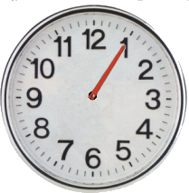
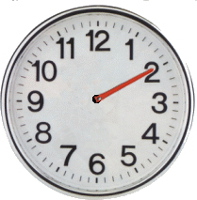
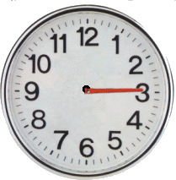
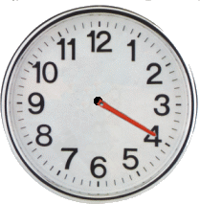
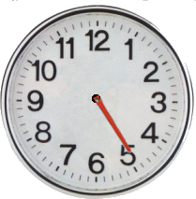
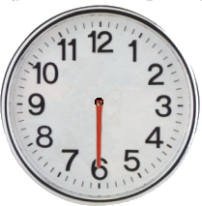
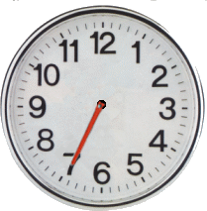
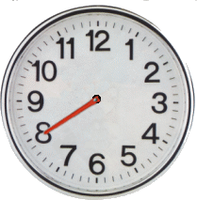
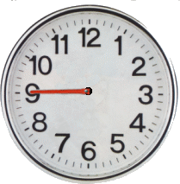
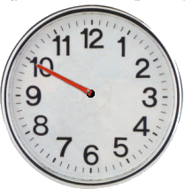
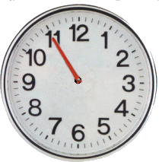
лисица

Slide 23
зайче

Slide 24
мечка

Slide 25
вълк

Slide 26
Домашна работа
Страница 2. в учебна тетрадка № 2, упражнения № 2. 3. и 4.

